Slide 1
IoT프로그래밍 6주차 과제
YA반 학번: 20202296 이름: 전채린

Slide 2
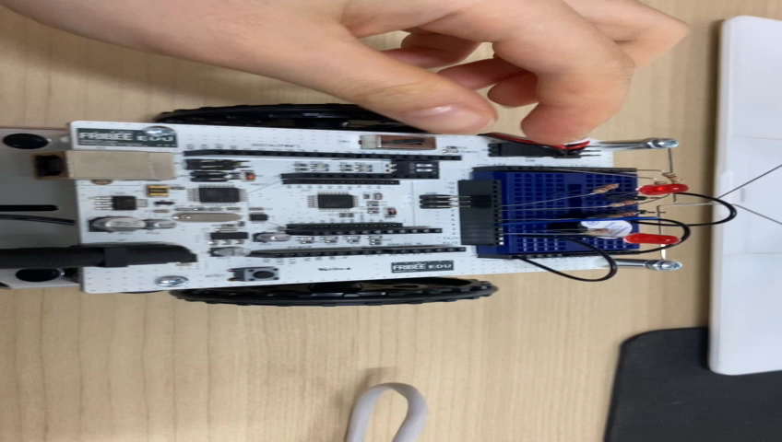
과제1 더듬이 로봇 원그리기 동영상
1) 더듬이 누르지 않았을 때

Slide 3
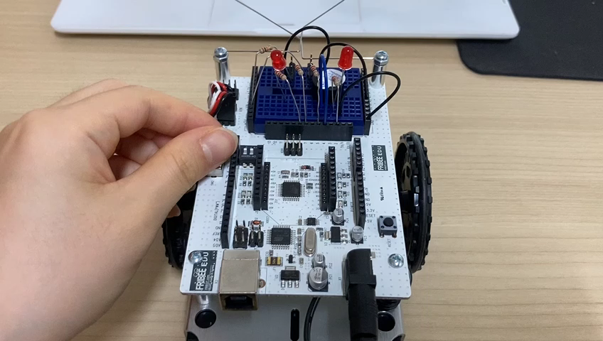
과제1 더듬이 로봇 원그리기 동영상
2) 왼쪽 더듬이 눌렀을 때

Slide 4
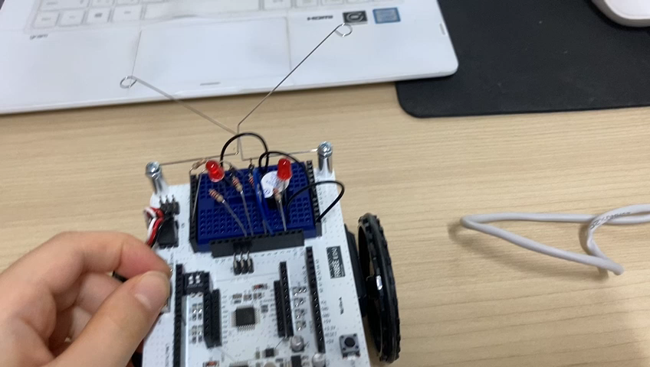
과제1 더듬이 로봇 원그리기 동영상
3) 오른쪽 더듬이 눌렀을 때

Slide 5
과제1 더듬이 로봇 원그리기 스케치
/* Servo15 */
/* 로봇이 시계 방향으로 원 주행을 하다가
* 바깥쪽 더듬이가 터치될 때마다 큰 원을 그리고
안쪽 더듬이가 터치될 떄마다 작은 원을 그리는데
작은 원은 오른쪽 바퀴가 정지할 때까지,
큰 원은 직선이 될 때까지만 변하도록 */
#include <Servo.h> //Include servo library
Servo servoLeft; // Declare left and right servos
Servo servoRight;
byte counter; // For counting alternate corners
byte n=0;
void setup() { // Built-in initialization block
pinMode(7, INPUT); // Set right whisker pin to input
pinMode(5, INPUT); // Set left whisker pin to input
tone(4, 3000, 1000); // Play tone for 1 second
delay(1000); // Delay to finish tone
servoLeft.attach(13); // Attach left signal to pin 13
servoRight.attach(12); // Attach right signal to pin 12
counter = 1; // Initialize counter to 0
}
void loop() { // Main loop auto-repeats
byte wLeft = digitalRead(5); // Copy left result to wLeft
byte wRight = digitalRead(7); // Copy right result to wRight
// no whisker contact
turnRight(2400); // Turn left about 360 degrees
if(n <= counter) {
// Whisker Navigation
if(wLeft == 0) { // If only left whisker contact
for(int speed=0; speed<=200; speed+=2) { // Ramp up to full speed
servoLeft.writeMicroseconds(1700);
servoRight.writeMicroseconds(1500-speed);// us = 1500, 1498,...1302, 1300
delay(100); // 100 ms at each speed
}
}
else if(wRight == 0) { // If only right whisker contact
for(int speed=200; speed>=0; speed-=2) { // Ramp down to stop
servoLeft.writeMicroseconds(1500+speed); // us = 1700, 1698,...1502, 1500
servoRight.writeMicroseconds(1500);
delay(100); // 100 ms at each speed
}
}
else {
turnRight(2400); // Turn left about 360 degrees
}
counter++; // Increase count by one
n++; // Increase n by one
}
}

Slide 6
과제1 더듬이 로봇 원그리기 스케치
void turnRight(int time) // Right turn function
{
servoLeft.writeMicroseconds(1700); // Left wheel counterclockwise
servoRight.writeMicroseconds(1700); // Right wheel counterclockwise
delay(time); // Maneuver for time ms
}

Slide 7
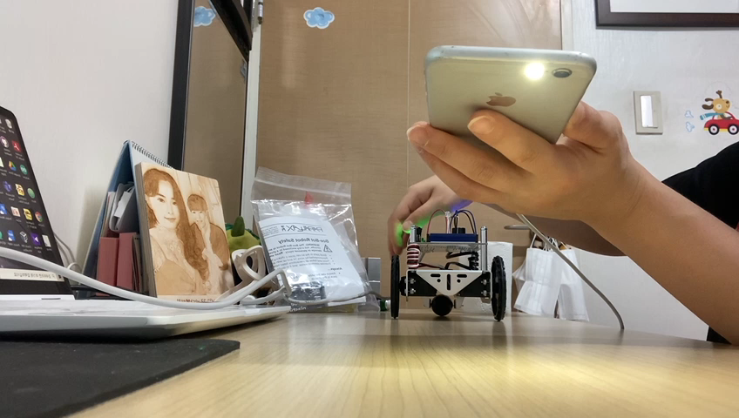
과제2 밝은 빛에서 주행 멈추기 동작 영상

Slide 8
과제2 밝은 빛에서 주행 멈추기 스케치
/* Volts03 */
/* 밝은 빛에서 주행 멈추기 */
/* 1. 시리얼모니터로 전압값이 출력되도록 수정
* 2. 어둔 광선과 밝은 광선에서의 전압을 측정
* 3. 스케치에서, if(volts(A3) >3.5) 문장중 3.5 대신 중간값으로 대체
* 4. 수정본을 아두이노로 업로드
* 5. ABOT을 조명에서 떨어진 곳에 위치
* 6. ABOT이 전진하도록 전원 스위치를 2의 위치로
* 7. 불빛 아래 얼마나 가까이에서 멈추는지?
* 8. ABOT이 밝은 불빛 바로 아래에서 멈추도록
* if(volts(A3) >…)문장에서 문턱(threshold)값을 조정
*/
#include <Servo.h> // Include servo library
Servo servoLeft; // Declare left and right servos
Servo servoRight;
void setup() { // Built-in initialization block
Serial.begin(9600); // Set data rate 9600 bps
tone(4, 3000, 1000); // Play tone for 1 second
delay(1000); // Delay to finish tone
servoLeft.attach(13); // Attach left signal to pin 13
servoRight.attach(12); // Attach right signal to pin 12
servoLeft.writeMicroseconds(1700); // Full speed forward
servoRight.writeMicroseconds(1300);
}
void loop() { //Main loop auto-repeats
Serial.print("A3 = "); // Display "A3 = "
Serial.print(volts(A3)); // Display measured A3 volts
Serial.println(" volts"); // Display " volts" & newline
delay(1000); // Delay for 1 second
if(volts(A3) > 1.5) { // If A3 voltage greater than 3.5
servoLeft.detach(); // Stop servo signals
servoRight.detach();
}
}
float volts(int adPin) { // Measure volts at adPin, Returns floating voltage
return float(analogRead(adPin)) * 5.0 / 1023.0;
}

